Slide 1
—McKinsey公司顾问客户服务培训手册
保密
Getting a good start
好的开始是成功的一半（1）
我们如何开展项目
2000年12月
本手册及附件包括了McKinsey公司顾问客户服务培训所需的全部基本资料。拿到本手册的McKinsey员工必须确保本手册没有被复制、散发或采取任何方式为第三方所用（包括我们的客户）。在您离开McKinsey公司时，有义务归还本文件。

Slide 2
1. 我们如何开展项目
A. 不同项目中麦肯锡的不同角色
B. 麦肯锡咨询项目的典型流程
C. 在团队中工作
D. 明确顾问角色和我们对您的期望

Slide 3
1.我们如何开展项目
大多数进行中项目的客户关系由客户服务团队（CST）来管理。核心客户服务团队帮助客户确定他们对业绩改善的期望以及发展麦肯锡在客户达到期望过程中的地位。
¶ 麦肯锡在项目中的角色是理解客户期望我们能创造的变革的关键；同时也设定了客户对项目反馈的基本参数。
¶ 麦肯锡咨询项目的典型流程描述的是项目过程中咨询团队如何活动，以及您的角色。
¶ 在团队中工作是麦肯锡的基本原则，团队是麦肯锡组织结构的基石；在麦肯锡，您遇到的团队工作的情形也许会和您以往的经验有所不同。
¶ 明确自己的角色和我们对您的期望帮助您在工作的开始阶段就能努力做好您所需要做的。
我们讨论项目的这些方面是出于两个目的：告诉你项目中经常会发生的事情和各种情况下你的角色和责任
注：客户服务团队，简称CST(Client Service Team)。一组具有相关、互补技能的麦肯锡员工在一段较固定的时间内为客户取得高效的改善。

Slide 4
1-A：不同项目中麦肯锡的不同角色
项目成功的秘诀在于运用客户能够理解、赞赏并反馈的方式解决正确的问题。因此，我们解决问题的方法、项目过程、与客户共同工作中的角色扮演都因我们要解决的问题的实质不同、视客户和项目团队对问题最初的理解及对共同工作最有效的方式的判断而定。无论解决问题的方法是什么，我们都用顶级管理的眼光去看待问题，以保证我们的解决方案是最佳的，综合的。举个例子：在一个评估销售力度的项目中，我们会先确定客户所有的战略都是清晰的，所有项目建议都支持这些战略。
这种多变性意味着您在执行项目的过程中所扮演的角色会多变。决定这种不确定性的很大程度上是客户在解决问题过程中的参与和反馈。当客户的参与变化的时候，我们的角色也要随之变化。

Slide 5
1：独立的问题解决者（problem solver）
相对来讲客户较少的参与。如：与客户保持一定的距离，补充客户所提供的资源并贡献我们客观的解决问题的专业知识。这种情况下，客户充分授权我们来解决问题。这种情况下，往往客户对我们的能力很有信心，会按照我们的建议去实施。
这时，您将会花大量的时间在办公室里，分析、讨论，并定期向客户汇报项目进展。

Slide 6
2：解决问题伙伴(Problem-solving)
客户适度的参与，单个业务单元的战略研究项目通常是这种模式（下页的图表1－1说明了此类项目的典型流程）。除了有一个全职协作的客户方小组外，我们还要经常与客户的关键人物开讨论会，来确立双方的对项目共同的理解和各自的责任，同时充分利用他们的经验和专业知识。
这种情况下，你可能会绝大多数时间在客户处工作，与客户方的组员一起工作并帮助他们理解麦肯锡解决问题之道，虽然工作的重心仍然应该是分析和解决问题，但你还要充分运用沟通和交流的能力，来保证客户方人员在解决问题过程中的共同承担责任、提出解决方案。

Slide 7
业务单元战略研究流程——决定何处、何时以及如何竞争
图表1－1
阶段一
二
三
四
五
六
七
八
定义业务单元
定义决定战略的环境
进行环境分析
形成战略的假设
测试不同的
策略结果
并选择最优
目标
实施
调整
理解客户面临的问题和挑战（如需求供给出现问题）
寻找有可能获得竞争优势和实现战略目标的机会（如：现有新的竞争基础、现有/新的行业结构）
客户能否展开竞争；竞争对手如何反应；服务对象如何反应；会导致什么肃的财务结果；从中挑选最优方案
作出实施计划，相京戏调整组织结构和运模式以友撑战略的实施
分析环境及潜在的变化；徽观中的供应商、竞争者和分销商
重新审查实程、环境及行业链的变化，进行相应的调整
认可客户战略所希望达成的目标
在不考虑所服务的市场的前提下，确定组织模式的优劣

Slide 8
3：流程管理者
客户高度的参与。例子如下页的“全面运营绩效（ Total Operational Performance）”咨询项目，这种项目中麦肯锡培训并管理一个较庞大的客户队伍，由他们负责收集数据，运用恰当的方法分析，并就三个纬度（成本、质量和服务）的绩效提出自己的意见。这种模式可以在短期内处理大量的信息并充分利用客户对自身运营的经验和知识。把提建议的权利和责任交给将来实施这些建议的人将会大大提高未来成功的可能性。我们通过保证高质量的工作，扮演向导、教练、榜样、沟通员的角色以保证每个人知道发生了什么及其重要性，来贡献我们的价值。
因为客户承担了分析的主要工作，您应该管理其他人的工作，同时处理可能出现的障碍。这个角色要求非常高的沟通能力和敏感度。

Slide 9
Total Operational Performance Focus：提高成本/质量/服务的绩效
图表1－2
阶段0
1
2
3
4
5
产生并评估解决方案
再次评估方案并作最终结论
对已达成的结论制定实施计划
为项目作准备
建立
数据库
实施
确定项目的这个设计
挑选并培训管理团队
建立TOP项目和基本预算
计划沟通的日程
建立持续的人力资源计划
确定每一个TOP项目组的任务
确定支持上述目标的每一个活动
确定最终产品和服务
估算每一个最终产品的成本
分析目标、活动和终点产品
产生第一轮的解决方案
评估这些方案
与更高层次的管理者、供应商和客户验证方案
TOP项目组的管理者向管理委员会作讲解
委员会评估方案并决策
委员会将同意的方案与TOP小组沟通并由其制定实施计划
实施计划交给管理者以获得批准
TOP项目小组实施
阶段进展向高级管理者汇报

Slide 10
4：流程设计者及协助者
与客户是伙伴关系，“能力构建（Capability-building）”项目是很好的例子。下页（图表1－3）显示了为支持战略实建立新能力的例子——如依靠成本竞争转向靠服务竞争，这种情况下，我们的角色将主要是为客户设计一个学习流程并支持实施，简单说，赋予客户变化的能力而不仅仅是解决一个智力问题。为了实现这个目标，我们帮助个人理解变化的必要性，认识变化的必要条件同时付诸新行动。当大的变化发生的时候，我们往往需要同时在由上向下的方向设定，由底层开始的绩效提高和跨职能的流程重组三方面努力（例子请参见图表1－4）。
您可能会参与分析变化的必要性并分析一些细节，也可能设计并组织讨论会，或引导客户这样做并领导执行此工作的客户小组。尽管分析和综合的能力也很重要，但引导客户注意力、认识并克服个人或群体对变化的抵触、以及灵活调整项目流程将是保证项目成功的关键技能。

Slide 11
建立制度技能：流程诊断和设计
图表1－3
1.评价绩效和前景
8.由底向上的行动计划
Pilots
`1000flowers’
7.由上向下的行动计划
领导力
创造能力
关注能力
提升学习
2.研究战略
价值特征（what?）
价值传递（how?）
3.定义及认识技能
宏/徽观技能
认识技能水平
决定价值
4.重新定义重要工作
确认
新/旧行为
5.设计技能培训计划
系统
结构
员工
风格
共同价值
6.准备好变化
责任
能力
各种水平

Slide 12
公司的演变：三维领导
图表1－4
1.由上向下的方向设定。在整个组织中选择重点并为绩效提高进行环境准备
目标设定
远景
整体流程设计
培训
沟通
考核
3.跨职能的流程重组。
用新的方法开展活动和控制信息流，以实现成本、质量/时效管理的新突破
顶层领导
职员
运营
2.从底层开始的绩效提高。
利用公司不同的小组用新方法解决问题、提高绩效：客户分析、寻根分析（Root-cause analysis）、范例、工作重新设计

Slide 13
5：客户个人的辅导员
任何一个项目中，每个顾问都在某种程度上扮演这个角色。当一个项目的主要目的是这样时，往往由高级顾问（管理层成员：MGMs－Management Group Members）来承担这一角色而非顾问团队。
在您职业生涯的初期，您很可能没有机会扮演这一角色，但是在绝大多数的项目中您都有机会成为客户项目团队成员或客户方管理人员的辅导员。

Slide 14
不同项目间我们的角色差别巨大
绝大多数项目因办事处或项目经理不同而不同，也因客户的广泛性而不同。在某些国家，当地文化决定了客户会在所有项目中都有广泛的参与；而在另一些地方，我们的团队通常只和小规模的客户团队一起以较少互动的形式工作。总体来看，我们扮演独立问题解决者的项目在减少，而作为流程管理者、设计者、协助者的项目在增加* 。主要的项目都是以解决问题伙伴的形式出现。
理解您在项目中的角色可以帮助您确定哪些技能是您最需要的，同时也意识到您在您的首个项目上取得成功的因素并不一定是以后的项目中必须的。
*：您会听到人们谈及“三角形－P”项目， “三角形－P”指业绩中心、

Slide 15
“△P” －关注绩效的员工激励流程
图表1－5
Purpose
Performance
People
Process

Slide 16
图表1－5（续）
“△P” 的核心要素
△P

Slide 17
1-B： 麦肯锡咨询项目的典型流程
1）项目初始化
  项目商谈
  撰写项目建议书（LOP）
  组建团队
2）项目启动
  向客户介绍项目团队和项目
  召开项目启动会
  结构化工作
3）设计解决方案
  阐明假设并验证假设
  寻找事实并分析
  得出结论
4）报告
5）实施

Slide 18
1-B： 麦肯锡咨询项目的典型流程
尽管我们的角色和客户面临的问题的多样性决定了没有任何两个咨询项目是完全一致的，但绝大多数项目都要经历如下五大阶段：初始、启动、设计解决方案、报告和实施（图表1－6） 。不过，每类项目会侧重某些阶段。例如：一个业务单元战略项目会在第三阶段－解决问题期间投入的时间最多；而一个建立组织技能项目可能会在第五阶段－项目实施阶段投入更多的时间。
这一节描述了一个典型项目，可以帮助您了解项目流程和您在其中的角色。

Slide 19
典型咨询项目流程
图表1－6
交流：为变革创造条件
1.项目
初始期
2.项目
启动期
3.设计问题解决方案
4.报告
5.实施
假设
材料分析
结论与报告
在附录B中你将看到在一个真实的项目中的各个阶段所用到的项目文档
第一阶段 第二阶段 第三阶段
LOP
Problem statement worksheet
Logic tree
Issue analysis
Activity plan
Extract from
-Storyline
-Storyboard

Slide 20
1）项目初始阶段
公司咨询项目的主要来源：
¾的咨询项目来自于现有客户的续单
20%的咨询项目来自合伙人直接打单或其它接触方式
其余的项目来自三年内未合作的老客户再次接触
初始化阶段我们有一些相关细节工作需要完成，包括准备书面协议，通常是项目建议书（LOP-Letter of Proposal）；同时组建项目团队。

Slide 21
1）项目初始阶段
项目商谈
项目商谈一般由MGM负责。麦肯锡的原则是每个客户要有至少两个MGM以扩大经验基础，提供持续服务并建立质量保证。如果这个项目的项目经理已经确定，他/她也可以参与到商谈中。如果是一个核心服务团队为客户工作，那么项目的目标是在客户的日程上争取优先权。
对于新客户，MGM要确定了解客户现状和需求 所需要的分析，还需要同客户方的高级管理人员会谈以了解他们面临的问题。需要确定客户的问题是否在我们能力所及的范围而且客户足够重视他们的问题并愿意为此支付费用。通常，还应当访谈客户的经理们，看他们是否在行动需求上达成一致。如果问题达到了这些标准，那么商谈阶段就结束了。如果MGM们确定我们可以帮助客户同时客户出于建设性的原因也选择了我们并愿意执行我们的方案，那么就该开始讨论人选、时间和项目管理了。
此间，您的工作是：为MGM做会议准备，查阅新项目文档并进行行业、竞争对手、财务分析。如果你被指定进行一个分析，一定要查看MGM的新项目文件，因为这些文件通常会包括同一客户的其他项目建议书，项目建议书经常是相关的。

Slide 22
1）项目初始阶段
撰写项目建议书
在与客户商谈之后——这通常需要较长时间——MGM会和项目经理一起拟订一个文件，通常是项目建议书，但也可能是一个不太正式的“授权调查”文件。虽然项目建议书是没有法律效力的，但它能对麦肯锡和客户的“合同”产生影响。（我们偶尔才会使用具有法律效力的合同，譬如和公共部门的客户之间。）项目建议书通常应该阐明以下几点：
（见下页）

Slide 23
1）项目初始阶段
撰写项目建议书（续）
解释客户问题产生的背景与复杂性，说明客户目前的机遇
总结客户当前需要解决的关键问题，预测可能的结果
定义项目目标和最终成果以及可能的问题
明确项目研究的范围：业务、功能、地理位置。描述项目研究的深度与广度，研究的重点，深入细节的程度等
讨论项目研究的主要方法。解释团队工作的工作重点，阶段性成果和需要客户提供的帮助
制定人员计划和时间计划。诸如：麦肯锡人员数量、人员背景介绍、客户方人员的数量、项目持续时间和项目中间报告会的时间等。
如果你将参加一个新项目的工作，那么你要做的第一件事就是查阅包含项目建议书在内的新项目文档。每个项目都有一个新项目报告称作NE表，它主要介绍该项目范围和商谈过程。一些办事处给所有已完成项目建立NE表。阅读哪些文件可以帮助我们尽快进入状态。

Slide 24
1）项目初始阶段
组建团队
如果客户确定和麦肯锡合作，那么我们就要组建团队了。公司的强大力量之一在于各办事处可以根据需要借调顾问。任何时候，都有15％左右的顾问在为其他办事处的项目工作。当某个办事处非常忙的时候，MGM会被迫请求客户延缓项目开始的时间以保证建立合适的团队。
不可预见的人员变动是很常见的，项目扩展或者延期；负责您的发展的MGM会认为该项目不适合您的进一步发展，虽然您能胜任这个客户的工作。
许多项目中我们也会启用全职或者兼职的客户员工加入项目团队。我们认为这样可以提高工作质量，增进对方的理解和实施力度。和核心客户或现有客户一起，我们可以很好地选择团队成员。而对于，新客户我们很少能了解足够的情况以点名要求对方人员参与，我们只能描述我们对需要的人员的要求。我们需要的客户人员常常是公司中最忙的，所以客户未必愿意让他们参与。所以我们的第一选择不一定可以达到，但我们会努力组建最好的团队并共同工作。

Slide 25
1）项目初始阶段
项目商谈
撰写项目建议书
组建团队
目 标
定义问题
明确需求
明确我们的价值
达成协议
建立客户关系
商谈结果文本化
就项目目标达成一致
使项目团队的能力适应项目需求
为员工提供发展的机会
负责人
2名公司管理团队成员
项目指导—有时会需要项目经理、助理和编辑的帮助
办公室经理/员工协调人
和项目负责人
方 法
访谈
分析
项目背景介绍
项目中的关键问题
项目目标
项目内容
工作方法
项目成果定义
人员与时间安排
公司内部讨论
与客户间的讨论
你的角色
了解项目背景
帮助分析问题
理解项目建议书的内容
明确自我发展需求
与导师讨论项目的侧重
熟悉团队成员

Slide 26
2）项目启动阶段
好的开始是成功的一半。我们为客户提供价值的效力很大程度上依赖我们进入客户组织时的效果。与客户沟通我们的意图，利用麦肯锡最佳的想法并结构化我们的工作。

Slide 27
2）项目启动阶段
向客户介绍项目团队和项目
通常麦肯锡团队先要和客户方主要经理访谈。这些访谈对建立友谊和合作至关重要。因为项目建议书在客户公司内部不是广泛传阅的，每个高级经理都要知道项目的目的，麦肯锡的角色，以及经理们需要在项目进程中和结束后需要做的工作。前期的访谈还有助于我们了解每个经理对该问题的看法及各自的处事风格。
当我们和客户团队共同工作时，我们在召开开始会议前会努力和每个成员进行私下沟通，尤其是客户团队庞大的时候。我们需要知道他们的立场、他们在我们介入前怎样解决问题、他们在组织中的行为、他们的预期和关心的问题。
开始会议上，我们简要介绍我们的团队成员和他们的角色我们的目标是告诉他们我们的行事方式，这也许会和他们的不同：以事实为基础的分析，对论据的标准，以假设为前提，综合发现的现象，格式化表格，强调会议最后期限等等。我们越早管理他们的期望就能越快建立一个有凝聚力的团队。开始会议的成果应该是共同认可的项目目标、共同工作的方式及下一步工作。项目前期在客户团队中投资可能的回报是得到我们需要的对项目统一理解。有时，我们在第一次会议中就结构化工作，有时会在另一次会上。
新员工会经常和客户紧密配合工作，尽早建立你的可信任性至关重要；譬如：你也许会负责和客户方人员召开一个部门初始简介会。和你的团队成员讨论如何描述并讨论项目的范围和目标。我们从中获得一组真实的信息。

Slide 28
2）项目启动阶段
3.使项目工作结构化
2.召开项目启动工作会
1.介绍团队与项目
目 标
建立融洽的工作氛围
建立理解、一致与必要的约束以达成项目目标
负责人
项目团队
方 法
约见客户方关键的负责人
访谈客户团队
召开项目启动会
进行客户团队培训
你的工作
与客户团队成员建立联系
进一步明确项目特性与内容
及早客户中建立声誉

Slide 29
2）项目启动阶段
召开项目启动会
越来越多的项目在项目最初的2到3周召开项目启动会。所有的项目团队成员都要参加，通常还会有一个熟悉该项目领域的项目总监参加。如果团队想要和客户高度互动，那么，客户方高级管理人员的与会也是必要的。
启动会的目的是提供公司在该领域或关于类似的客户的该种类型的问题的最优想法。会议的核心是：全队讨论，一系列诊断问题的结构化，了解关联工作框架及客户处境。有一个中心或部门进行的概念和工作框架的整合使项目启动会和一般的团队会议区别开。
为启动会做准备时，顾问们常常会把简要相关资料准备好，可以是提前阅读还是在会议开始前讲。作为新顾问，你可能会需要准备其中的一部分，同时还要成为启动会上最积极的一分子。项目启动会提高对客户的冲击不仅是因为给我们相关的信息和概念也是因为正确定义了项目的范围，这样提高了我们的效率并由客户的处境出发给项目成功定义了标准。

Slide 30
2）项目启动阶段
1.介绍团队与项目
3.使项目工作结构化
2.召开项目启动讨论会
目 标
利用公司的最佳思考方式
确定项目研究范围的准确性
收集对项目关键问题的不同理解
负责人
项目团队
方 法
半天的讨论会
项目全体成员以及咨询专家的参与
完备的材料准备
制作讨论会所需提前准备的资料
确定自己对讨论会中发现的框架与问题有了充分的理解
你的工作

Slide 31
2）项目启动阶段
结构化工作
计划贯穿项目过程中，但在项目启动阶段尤其严格。这时，团队需要：
  定义目标
  确定需要的信息和分析
  安排工作
  安排沟通

Slide 32
2）项目启动阶段
结构化工作——定义目标
如果商谈进行得好，项目建议书就可以给团队一个比较明确的项目目标—需要回答的问题、要解决的议题以及可能会出现的结果。项目团队定义的问题范围应当足够大以包含正确的问题同时也要足够小以限制工作强度。

Slide 33
2）项目启动阶段
结构化工作——确定需要的信息和分析
从问题定义到确定所需要的信息和分析，我们通常需要做议题分析。使用公司框架或其他类型的逻辑树等综合方法来结构化议题，以帮助我们确定解决方法是完备的。

Slide 34
2）项目启动阶段
结构化工作——安排工作
议题分析找到了关键任务或关键问题，但还没有把它们规制起来。项目计划填补了这个空白。

Slide 35
2）项目启动阶段
结构化工作——安排沟通

Slide 36
2）项目启动阶段
2.召开项目启动讨论会
1.介绍团队与项目
3.使项目工作结构化
目 标
确定项目小组对解决问题和交流的方法有了一致而明确的理解
负责人
项目经理在项目指导的指导下确定项目的推进方法
助理和研究员将方法变为具体的任务
方 法
定义项目目标
确定信息与分析
需求
制定工作计划
制定沟通计划
项目建议书
问题分析
行动计划
Key contact monitor
你的工作
帮助团队将项目建议书的内容变为可以分析的问题
尽可能为团队提供帮助
计划自己在单个问题中所花费的时间与边际成本
帮助明确需要访谈的客户方人员名单

Slide 37
3）设计解决方案

Slide 38
3）设计解决方案
构架并验证假设
收集并分析事实资料
构架结论与建议
目标
提供分析的焦点
提出一定的方向
解决问题
加深对问题的理解
树立信心
阐述观点
达成共识
改变客户
负责人
团队
团队
团队
方法
分析问题
结构思路
访谈提纲、总结
提出调研需求
基于事实构架结论
确定行动
您的角色
任何时候为团队出力
确保团队的工作方向与客户的需求一致
保证资料的完整性与准确性
保证分析的有组织性和经济性
为团队做出资料的总结
确保团队了解项目的进展情况（不要“闷鸭子”）
在所负责的范围内提出有根据的结论
提出团队的行动方案
协助缺乏经验的项目经理关注关键问题及主要建议将产生的影响

Slide 39

一个基本的原则：与客户充分沟通、互动
为了给客户提供价值，我们的工作必须要能够提供客户认可、接受并愿意执行的建议，同时很重要的一点是，无论是客户，还是顾问小组，都应为本次项目的研究过程感到愉快。
为了达到以上目的，我们必须不只考虑该做什么，同时要关心如何去做。无论我们是在构建和验证假设，搜集并分析资料或是在得出结论和建议，我们一定要总是找到一种很充分地与客户沟通、互动的方式，以促使最终建议的实施、并引起变化，同时给客户的企业及其所有的员工以信心和对我们的信任。

Slide 40
构架并验证假设
持一种特定的肯定或否定态度会给我们的分析带来有利的方向侧重和避免不重要的资料搜集工作；由于这个原因，在解决问题的过程中，我们通常会采用构架并验证假设的方式。例如：
  在项目启动会上，我们会给出一些假设，虽然我们还没有答案；
  我们会假设性地给出一个分析的结果、一些数据的含义以及一些可能的建议 的逻辑；
  假设有时会产生热情。如：有些队员倾向于特定的结论，但需要发现和检验更多的资料来证实该结论时，会产生很高的热情；
  我们通常称之为“Storyline”的也是一种假设。也许这种“Storyline”（逻辑架构）是迫于沟通产生、需要进一步验证的；但它提供了一个很好的沟通的工具和进一步工作的基础。这种效果越是在项目已经结构化成形的早期就越明显。
不论我们做出了何种假设，都要继续积极地进行验证和分析，并保持与客户的沟通。
记住：在任何正式的演示以前，总是与所有将影响最终效果的关键人物验证假设！

Slide 41
收集并分析事实资料
我们的作为一个客观的问题解决者（Problem-Solvers）的成绩取决于我们搜集事实资料并加以分析来证实我们的假设的能力。
访谈的组织：
  访谈之前，最好有1-2名顾问与被访谈者相互认识、熟悉一下；
  访谈中，访谈者一定要相互配合，有一定的分工（主持者、主问者、主记者等）；
  访谈后，应做详细的访谈总结；（我们有统一的模板供参考和使用）；
  对被访谈者应采取各种方式进行感谢。
信息收集的其他方式：
  数据请求：通常在项目初期，我们会向客户提交书面的数据请求，如：市场、行业以及客户内部数据等。我们有计划地结构工作会有利于客户有效地收集和提供数据；
  调研：项目组将有专门的分析员通过各种渠道进行调研；
  同行业的其他项目资料：在我们的知识库中有相关的其他项目的资料。
分析的原则：
  一定要限定前提：任何结论的得出都要基于特定的前提，这是保证结论正确与适用的关键所在；
  结果驱动：从项目初期就应有“稻草人”（基于假设建立的最终报告的框架），这是我们展开调研、分析和得出结论的一个非常有力的工具。

Slide 42

构架结论与建议
任何事实结论和建议都不能解决客户的实际问题，除非我们通过我们的工作对客户产生了足够大的影响与作用。所以构架结论与建议以利于最终的实施是至关重要的一环：
优化组合观点与结论：通过有效地合成我们的观点与结论将使最终报告更加有力地支持我们的建议与解决方案，这可能需要对报告做较大的调整。记住：我们的结论很难找到足够完美的信息来支撑，关键是要在你已经了解了“足够多”的信息时找到你已经“发现”了什么！
调整我们的建议：分析的工作最终一定要得出明确、直接的建议，如：加强营销力度、进入新市场等；但更重要的是明确建议得以执行的条件，如：应进入本地或出口市场、采取代理或者直销等。所以调整建议是很重要的一步，应调整到建议足够明确以至于客户已经很清楚“周一早上”该做什么的地步。但要同时考虑客户的意愿和行动的能力。

Slide 43
第四阶段：报告
目标
确保团队与客户达成共识并准备行动
尽管在项目进行的过程中通过充分的沟通与互动，客户经理已基本了解了顾问的建议与观点，但最后的正式的报告（口头的及书面的）仍很重要，书面的文档将留给未参加项目的人使用。
文档的形式可以视不同的需求采取不同的形式：
包括一个“执行总结”强调所有重要的观点；
包括结构化的报告内容（包括Charts）；
包括所有附加的备忘文件；
最好包括一个整体性描述项目成果的文本文件
负责人
团队
非正式地讨论
口头/书面地报告
最终报告
项目总结性备忘
方法
结构化简洁的、明确的汇报与备忘
做简洁、明确、有力的演示(Presentation)
在讨论中，就简单的主题提出明确的、逻辑性很强的意见。
顾问的责任

Slide 44
第五阶段：实施
目标
确保客户进行有利地改变
只有当客户按照顾问意见进行实施并进行了有益的改变，才可以认为项目是成功的。
此时，顾问的角色将转变为与客户更加紧密的方式：
负责人
团队
方法
实施计划
路演行动纲领（Road Map）
阶段性会议
进程管理
进程设计
为客户计划每一步的行动并阶段性地给出反馈和指导
在实施开始3-6个月时，我们会适当地组织一次项目进行的回顾与评估，以便解决一些新发生的问题
制订详细的实施计划，及各种阶段性指标
不时调整行动的纲领
在初期我们会扮演一个相对积极的角色，随着客户的逐步可以控制，我们会逐步退出
协助设计改变的程序及实施的计划
顾问的责任
协助客户经理理解并执行顾问建议
通过敏感的、基于实施的方法避免和解决争端

Slide 45
1-C：在团队中工作
1）认可团队工作的价值
2）如何使团队运作
  明确团队目标、角色和工作程序
  认识团队发展中的几个环节
  在团队中投资

Slide 46
在项目工作中，会组成不同的团队，目标不同，维持的时间也可能不同
核心的客户服务小组
（Core CST）
扩大的客户服务小组
（Extended CST）
项目小组
（Engagement Team）
专注于客户的高层管理事宜，根据客户的长远目标长期对客户提供高影响力的支持；领导扩大的客户服务小组
包括顾问公司所有参与过和即将参与项目的顾问
由顾问公司和客户具有相关和互补技能的人员共同组成，他们在一段时期内拥有相同的目标。不同的项目小组可以同时为一个客户服务

Slide 47
典型的项目小组可以从1个人到70个人不等，小组的构成：
负责维护与客户的关系，协调各项目组的工作
项目指导（ED）
客户服务指导（CSD）
负责整体的指导，对项目的质量负责
项目经理（EM）
有经验的顾问，负责日常领导工作
1个或几个顾问（EM）
负责解决问题，提供经验
负责完成具体的工作
1个或几个商业分析员（BA）

Slide 48
项目小组的结构基本如图示，但也可以灵活变化
同意工作的最初定义和目标
引导和监控项目工作
决定最终结果
指导委员会
（关键客户的客户经理）
顾问公司负责人
具体引导和指导项目工作
解决问题
顾问公司/客户项目小组成员
公司资源
（在项目有需求时进行支持）
收集事实
构建问题
行业专家
过程专家

Slide 49
1）认可团队工作的价值
团队成员的知识、感觉、判断和经验的多样性是团队工作的重要价值。
优点：综合的解决问题的结果
缺点：可能有未解决的分歧，有的成员有不被重视的感觉
团队工作可以在更短的时间为我们的客户做出质量更高的解决方案
团队成员可以在学习的过程中职业化地成长
当客户小组全职工作时，实施的效果会更好
客户成立客户小组（Client Team）可以提高客户的能力
在团队中工作可以令客户和咨询公司都降低咨询的成本
团队工作方式类似于学徒制度。每个人都有教会团队中其他人的独特的能力；而团队中其他人也可能是你学习知识和个人发展的宝藏
客户项目组会在如下方面做出贡献：解决问题、在分析中理解我们的假设、提供建议。
当顾问公司项目结束后，客户小组将承担更加重要的角色
客户更易利用自己的资源进行工作，而顾问要使客户成员习惯顾问公司的工作方式和解决问题的方式，他们可以从中受益
客户小组的成员比顾问公司拥有更多的公司知识和行业知识；虽然在项目初期为了客户成员更好的参与项目需要顾问很多的时间投入，然而到了项目后期，会在时间和成本上得到更好的回报

Slide 50
2） 如何使团队运作
明确目标、角色和程序
了解团队发展的阶段
在团队中“投资”

Slide 51
明确了团队的目标、角色和工作程序，团队就可以高效的工作
及早设定目标，团队就可以知道每个人需要什么，也可以了解每个人希望做什么
具体明确的角色分配，团队可以知道谁做什么事
对程序具有一致意见，使团队可以高效的利用时间
讲出个人在职业性发展和生活方式选择的发展目标
与团队目标达成一致，并培养自己的团队合作能力和合作风格
与客户分享这种一致性的目标，与客户在最终产品有一致意见，并可以提升客户所需的能力
理解顾问公司对于客户成长、实践经验和知识管理方面的目标
注意任务角色分配和过程角色的分配
项目经理不需要独裁式的工作方式，但需要在团队合作质量和工作产品的质量方面承担更多的责任
了解团队沟通的方式、互动的方式，以及独立工作的范围
设立提交最终结果的时间限制，按计划提交中间成果，并接受指导和反馈
将按时结束任务当作一条关于准确性和完整性的纪律

Slide 52
团队“动力学”中可预知的几个团队发展的阶段
士气
完成任务
Performing
特别在各自意见相左时，诚恳地进行沟通，并且注意明确：目标、角色和程序
组建
Forming
Storming
规范
Norming
此时，团队中的每个人都意识到问题、团队成员及客户的独特性，并且开始建立规范来容许这种独特性
时间

Slide 53
让客户组成客户项目小组参与项目，会在解决问题、与客户沟通及实施过程中带来很多好处
解决问题
沟通
实施
使用关键数据来源
客户行业的杠杆作用/操作经验
有效利用成本的团队资源
提高在客户组织中的可信度
识别关键的决策者/精神领袖
在最有效沟通的基础上进行项目
提升客户的技能
共同提出的建议的所有者
对实施中潜在障碍的理解
培养客户中的奋斗者（冠军）

Slide 54
在团队中投资
客户小组有时不习惯咨询公司的工作方式。顾问就需要向客户介绍我们的工作方法和常用的写作方式、作图方式；客户也可以从中受益。
客户小组的成员有时有其他的工作要做，而且工作热情不如顾问公司的顾问；所以需要顾问提高客户组员的期望值，并降低自己的期望值，使双方的期望值达到某种平衡。
客户小组的成员有时会对自己的角色产生迷惑，特别是当工作成果对其同事有较大的印影响时；顾问要通过阶段性的成功成果建立可信度，并要和客户就此问题进行沟通。

Slide 55
1-D：明确顾问的角色与我们对您的期望
总是集中于获得和表现基本的咨询技能
保持所作工作的完整性：确保您的工作结果是客观的、一致的和正确的，包括一些细小的方面，如：文字、排版等
对您个人的职业性发展负责：积极地完成个人的职业性训练，并寻求导师、项目经理或合伙人的帮助与建议
为您的团队带来更多职业性：应注意在团队中时刻保持客观性和建设性
保持与客户共同工作的良好的结构性
  应尽量把工作建立在相互理解的基础上；
  帮助客户更加有效地工作；
  记住尊重客户的个人与职业的期望；
  尽量地尊重客户的文化
明确我们的期望总是会有不能完全达到的时候

Slide 56
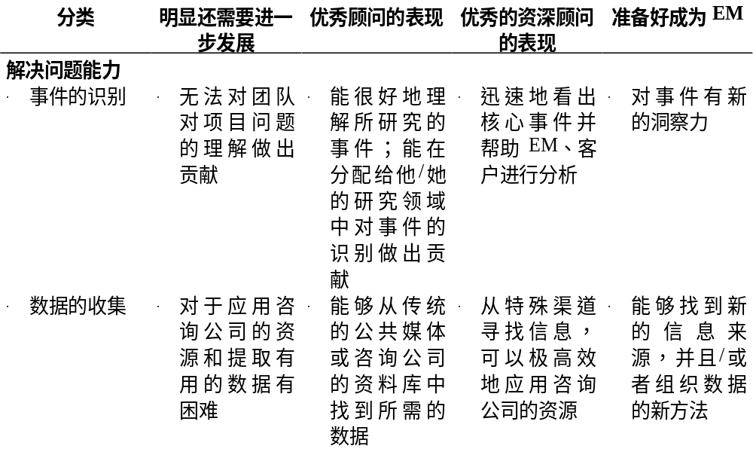
顾问绩效考核体系

Slide 57
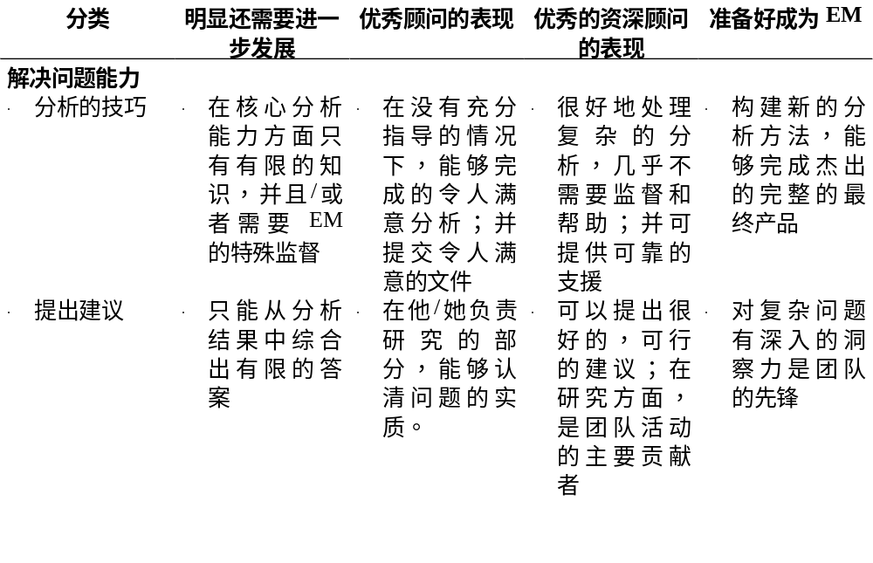
顾问绩效考核体系

Slide 58
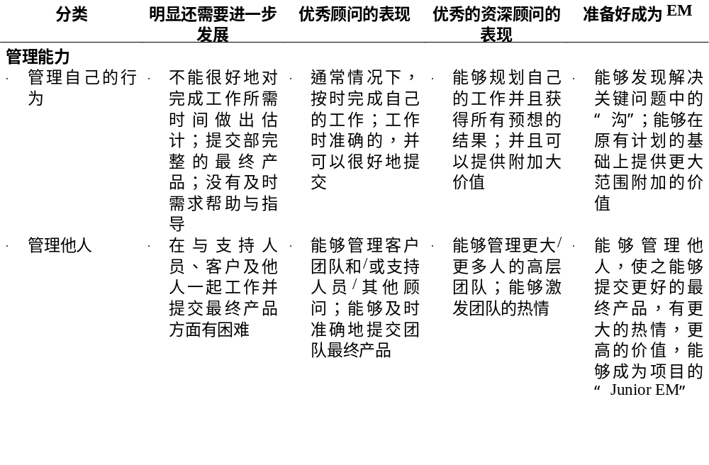
顾问绩效考核体系

Slide 59
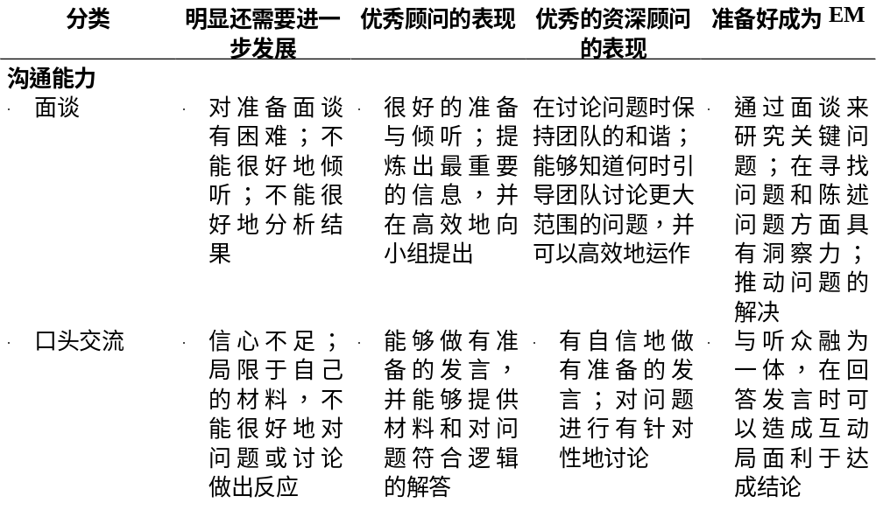
顾问绩效考核体系

Slide 60
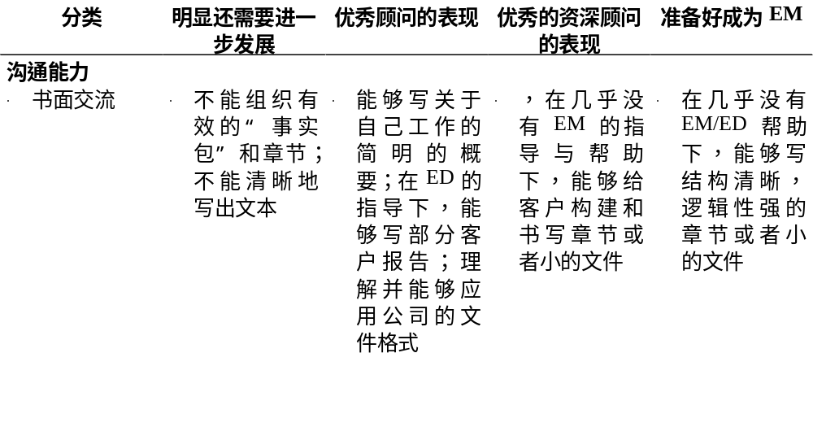
顾问绩效考核体系

Slide 61
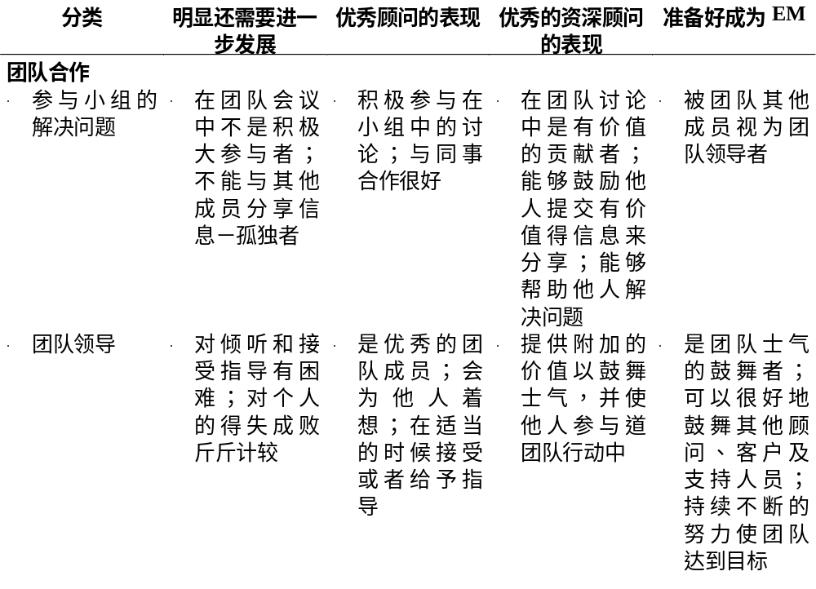

Slide 62
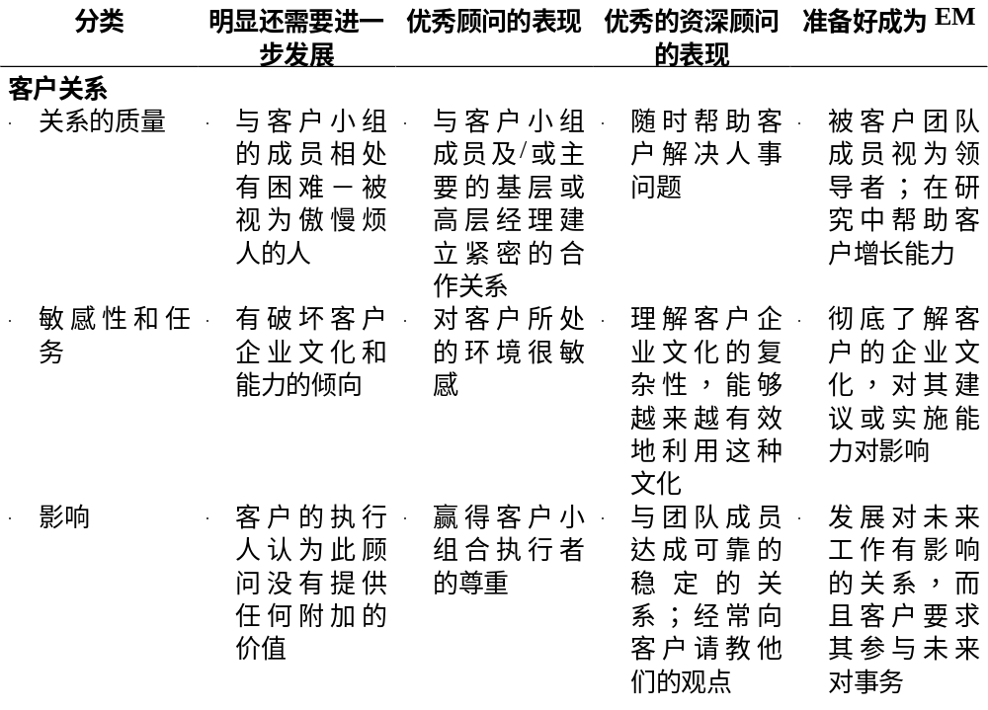

Slide 63
顾问绩效考核体系

Slide 64
顾问绩效考核体系

Slide 65
顾问绩效考核体系

Slide 66
顾问绩效考核体系

Slide 67
顾问绩效考核体系

Slide 70
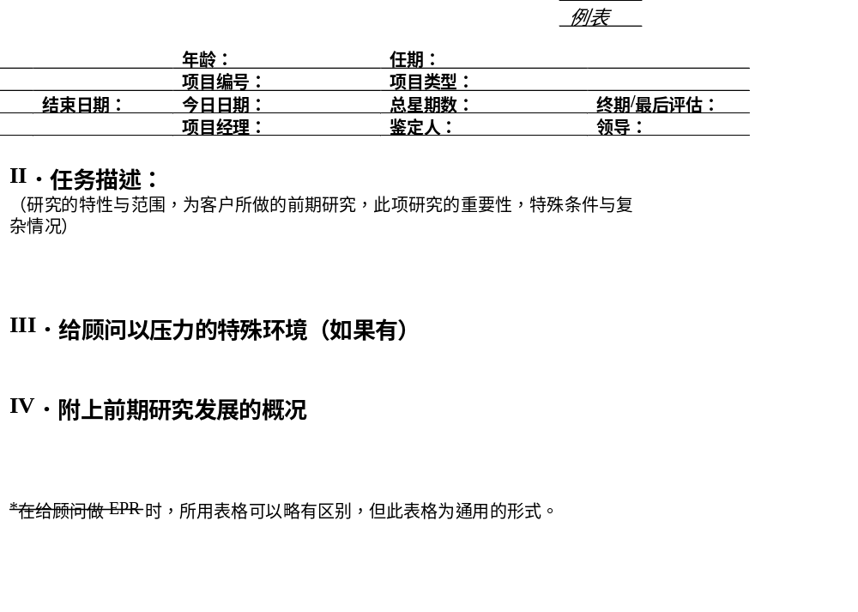
附录：项目表现评估－顾问 EPR*

Slide 71
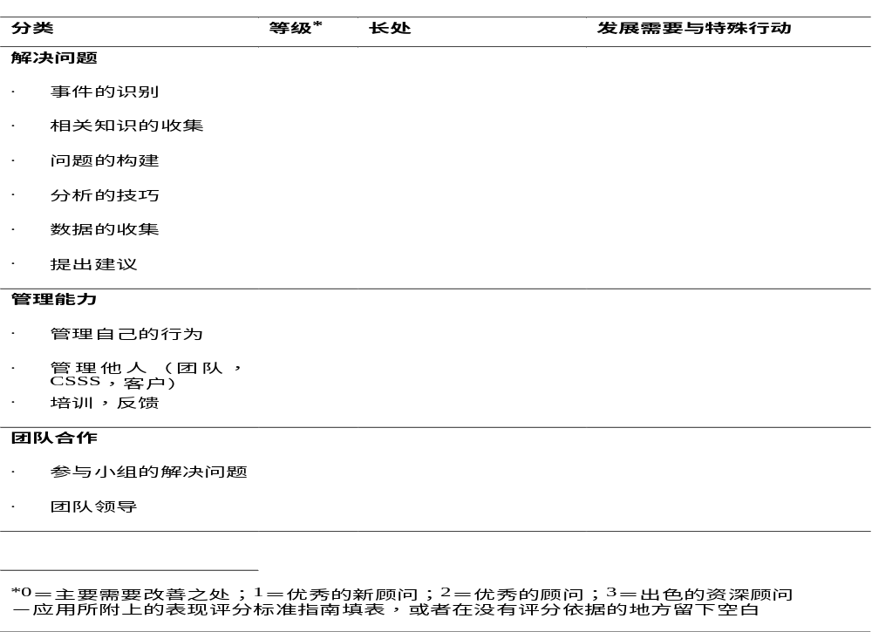
项目表现评估－顾问

Slide 72
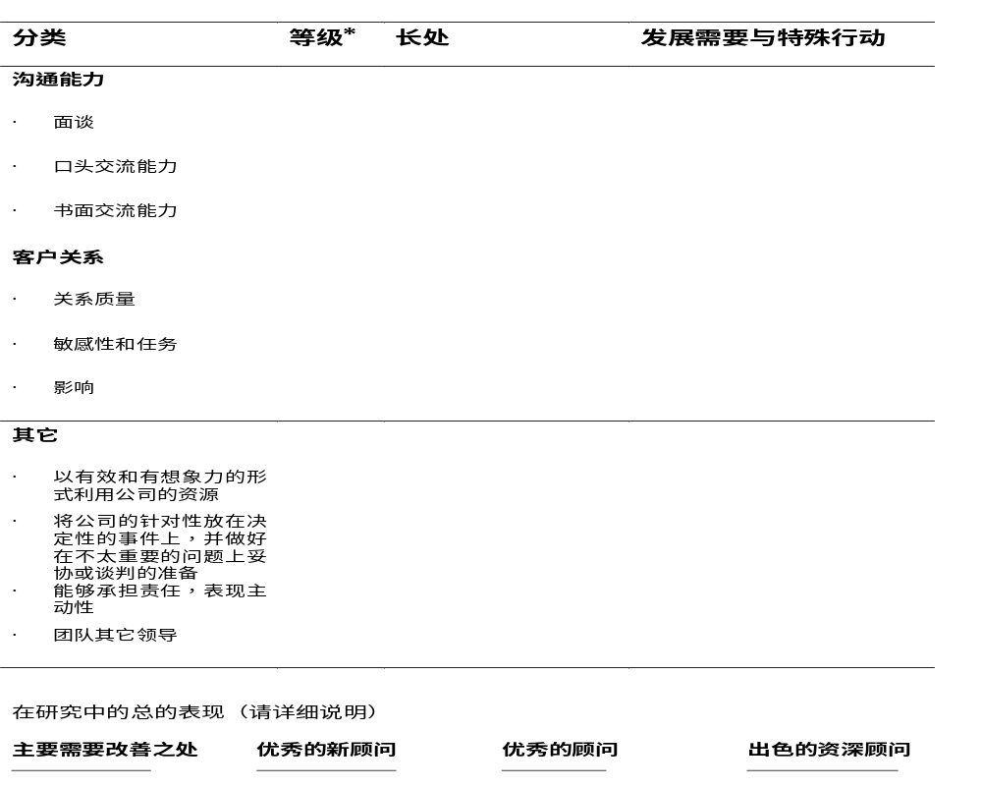
项目表现评估－顾问

Slide 73
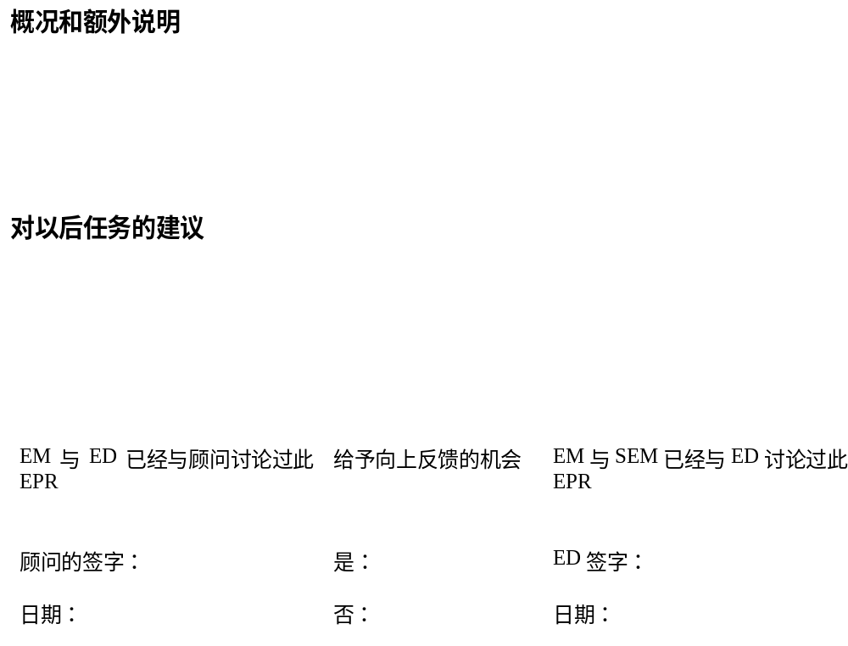
项目表现评估－顾问

